Slide 1
Домашние животные
Бабарикова Виктория
Быкасова Антонина

Slide 2
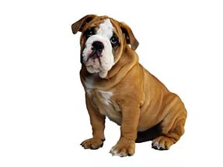
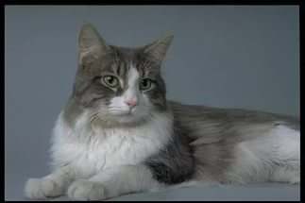
Найди лишнее

Slide 3
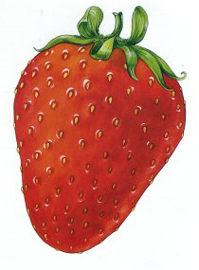
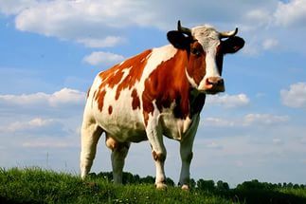
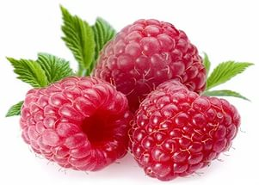
Найди лишнее
Молодец!

Slide 4
Кошка
Берегись мышиный род, На охоту вышел

Slide 5
собака
Я рычать умею грозно,
Весело махать хвостом,
Я бываю очень рослой
И бываю карликом.
Могу другом вашим стать,
И могу вас покусать.

Slide 6
корова
Угадать её легко.
Чтобы было молоко,
в поле щиплет травку снова.
Кто мычит, скажи? -- корова.

